Slide 1

OFFERTIFY
David Gilarranz
Pedro Bereilh
Pablo Muñoz
Gonzalo Álvarez Moreno

Slide 2
Indice
Introducción
Funcionamiento
Requisitos
Desarrollo
Demo App

Slide 3
Introducción
Offertify es una aplicación que permite facilitar la elección de planes en función de ofertas activas.
Permite a empresas crear o añadir sus ofertas para que los usuarios las vean y usen.
Da la posibilidad a empresas a llegar a un mayor número de personas

Slide 4
Indice
Introducción
Funcionamiento
Requisitos
Desarrollo
Demo App

Slide 5
Funcionamiento
Existen tres roles distintos:
Cliente: Usuario de la aplicación
Admin: Administrador de ofertas y reseñas
Dueño: Empresa o local que añadirá anuncios / ofertas
Base de datos: sqlite3
Entorno de ejecución: node.js
Basado en linux

Slide 6
Indice
Introducción
Funcionamiento
Requisitos
Desarrollo
Demo App

Slide 7
Requisitos Funcioanales
Usuario debe ser capaz de registrarse e iniciar sesión
El usuario “dueño” puede añadir ofertas .
El usuario “cliente” puede buscar planes.
El sistema debe limitar el acceso de usuarios no autorizados.
Los usuarios “dueño” deben poder consultar un histórico de sus ofertas, así como volver a activar ofertas pasadas.

Slide 8
Requisitos funcionales II
Los usuarios “cliente” deben ser capaces de consultar las ofertas publicadas por los “dueños”, así como filtrar en función de precio, ubicación, etc.
El sistema debe permitir a los usuarios “cliente” poner reseñas de las ofertas.
El sistema debe permitir a los usuarios “cliente” hacer una reserva sobre cualquiera de las ofertas.
El usuario “administrador” debe ser capaz de revisar las ofertas publicadas por los “dueños” y confirmar la veracidad de las mismas.
El usuario “administrador” debe tener la capacidad de validar las reseñas emitidas por los usuarios “clientes”

Slide 9
Indice
Introducción
Funcionamiento
Requisitos
Desarrollo
Demo App

Slide 10
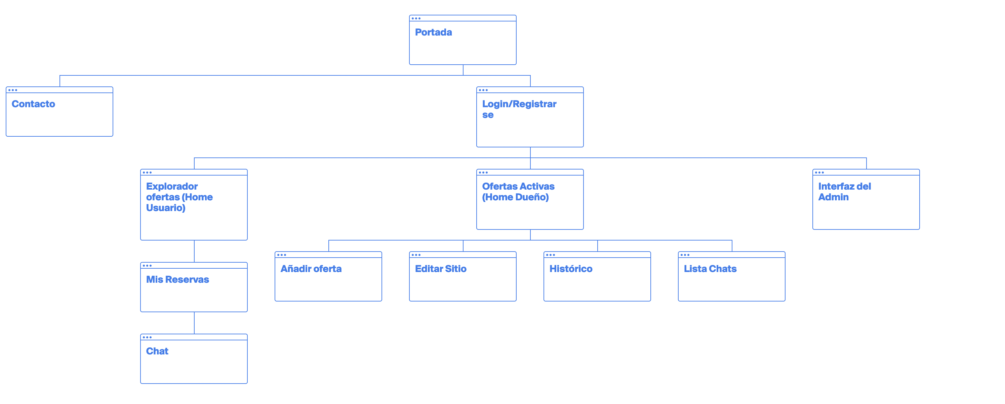
SITEMAP

Slide 11
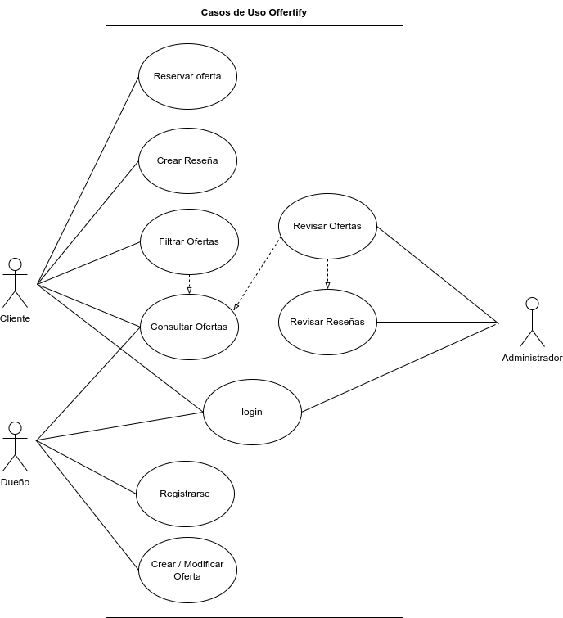
CASOS DE USO

Slide 12
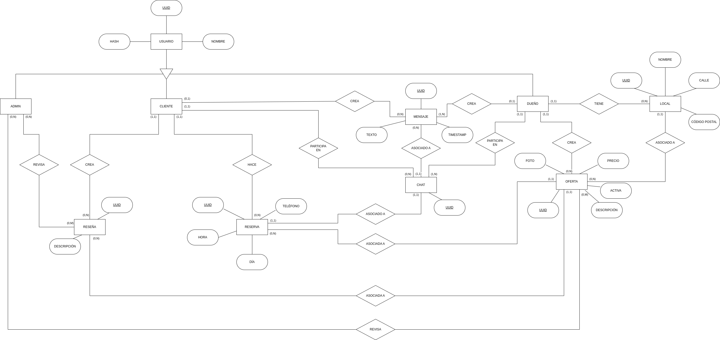
DIAGRAMA ENTIDAD-RELACIÓN

Slide 13
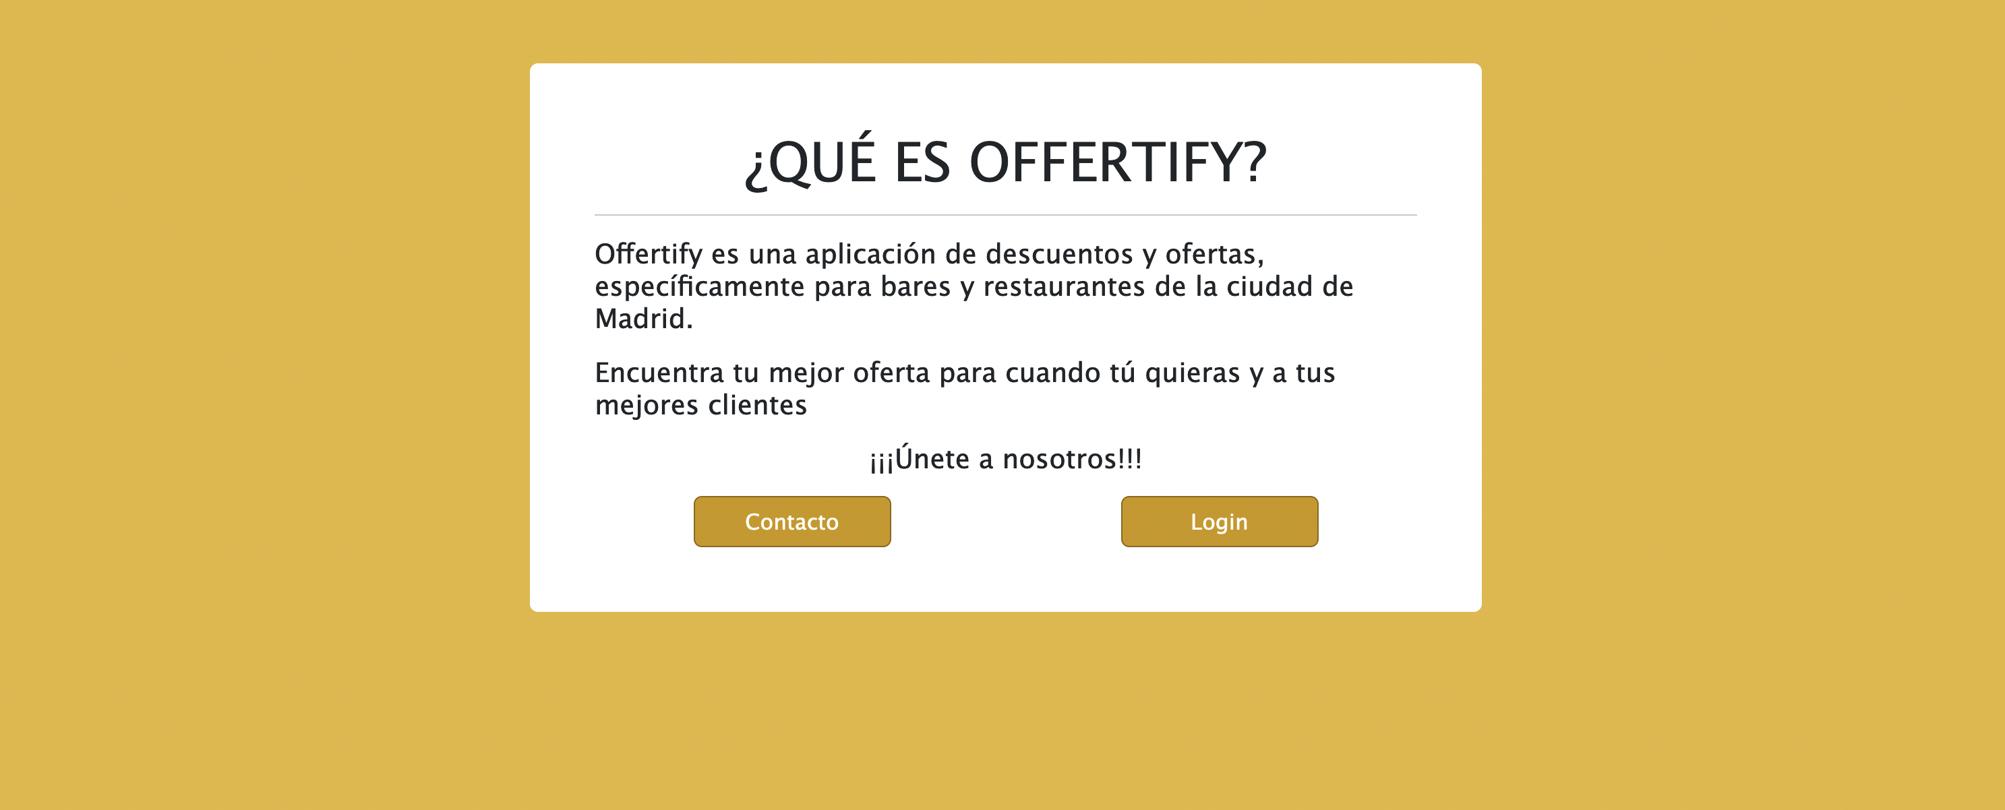
PORTADA

Slide 14
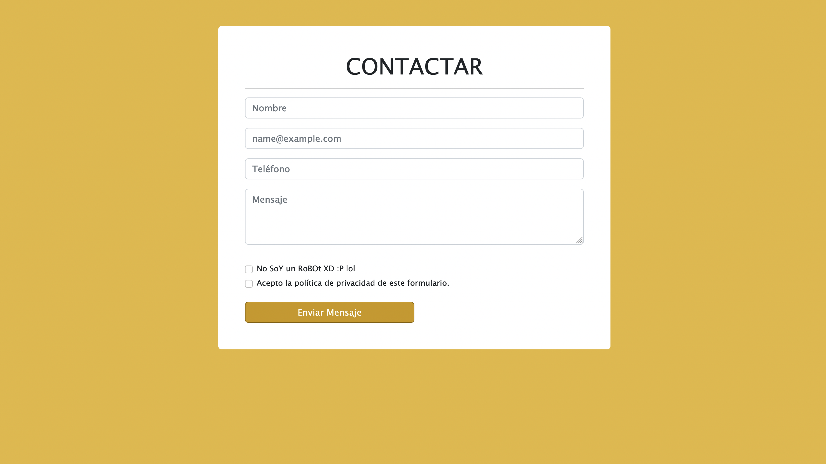
contacto

Slide 15
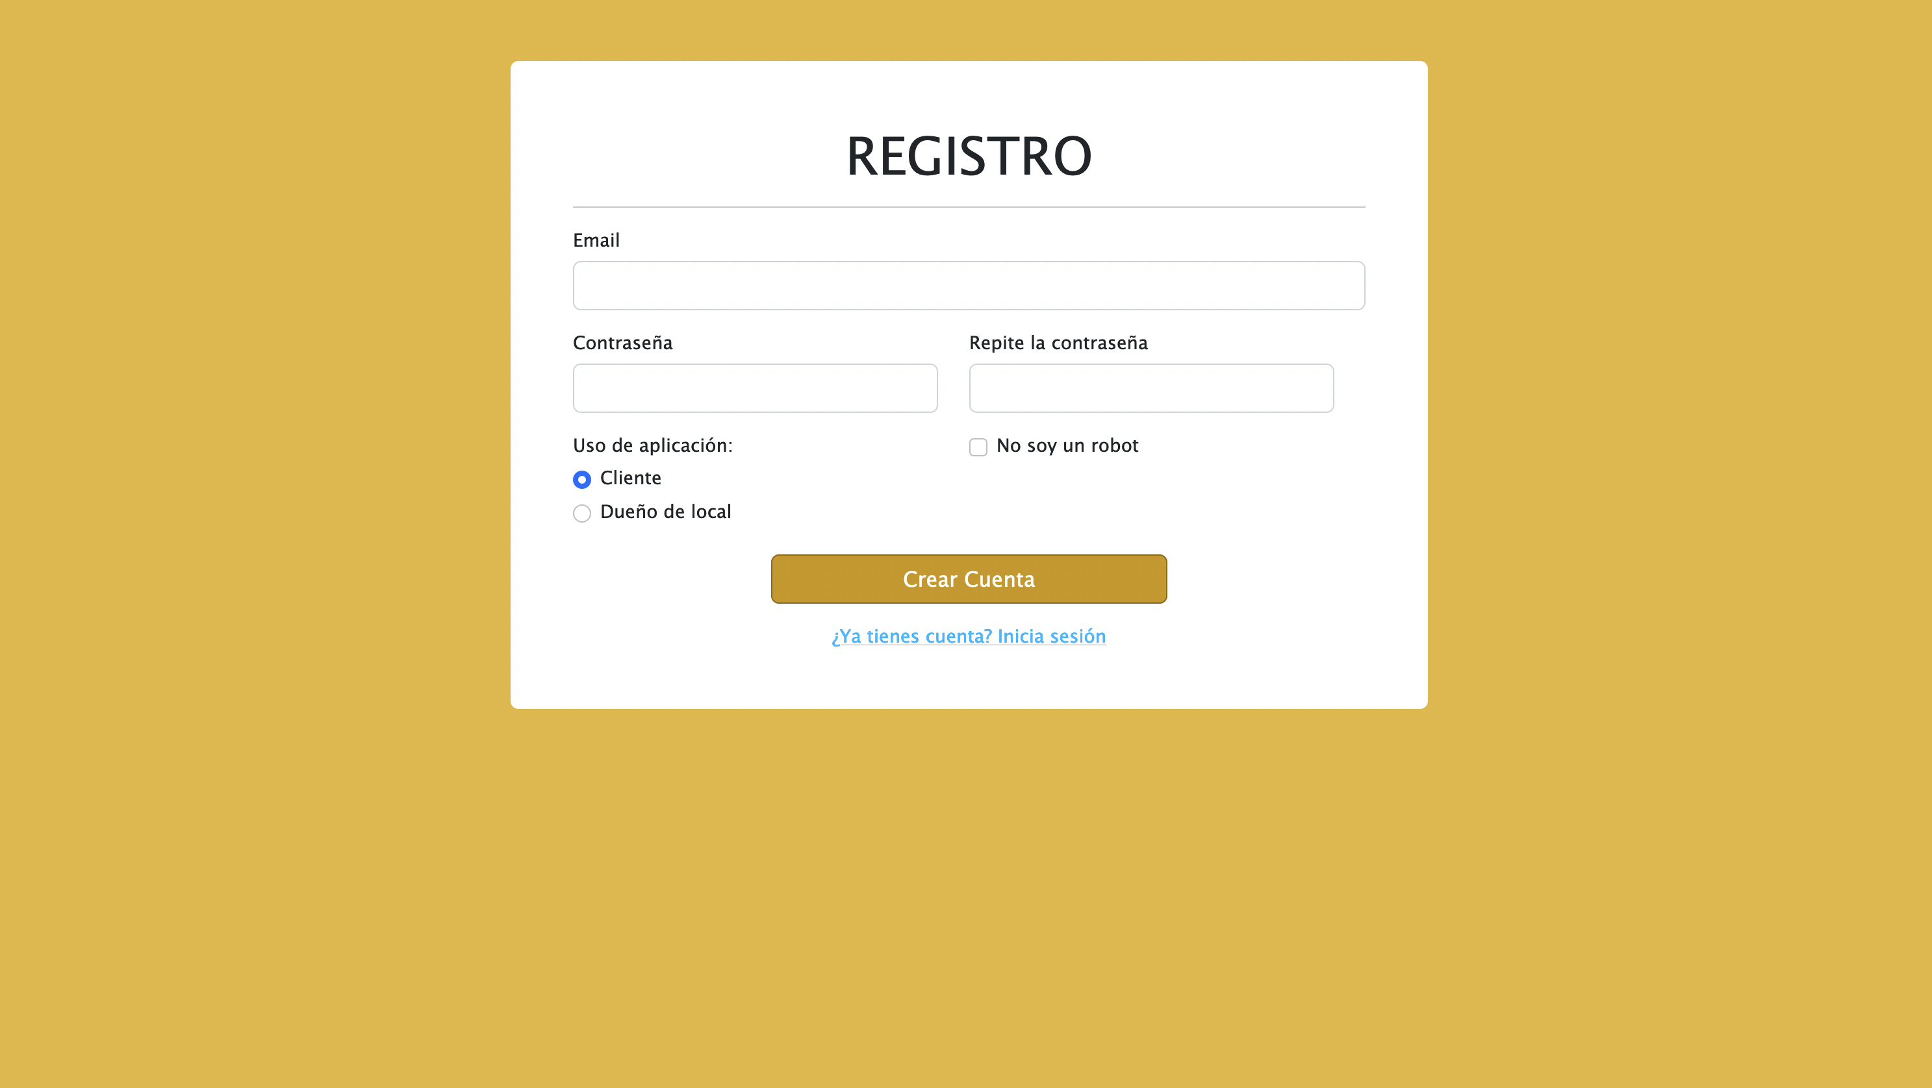
REGISTRO DE USUARIOS

Slide 16
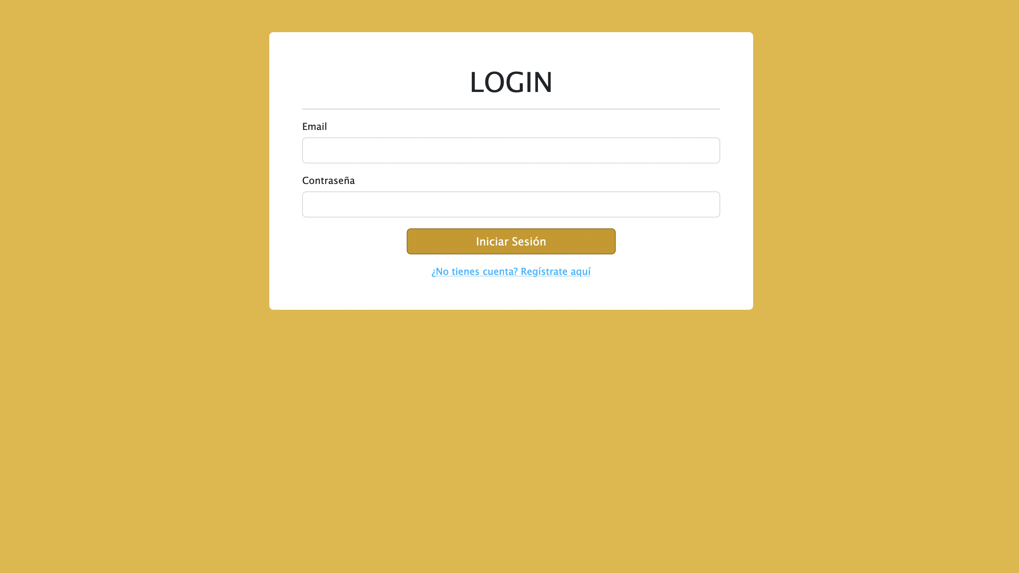
Inicio de sesión

Slide 17
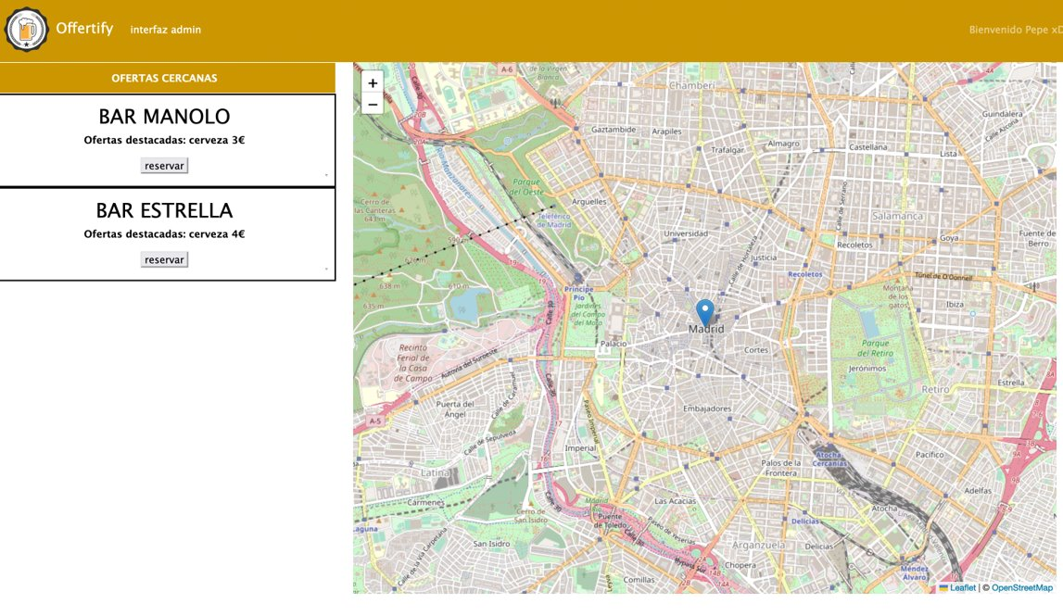
INTERFAZ DEL CLIENTE

Slide 18
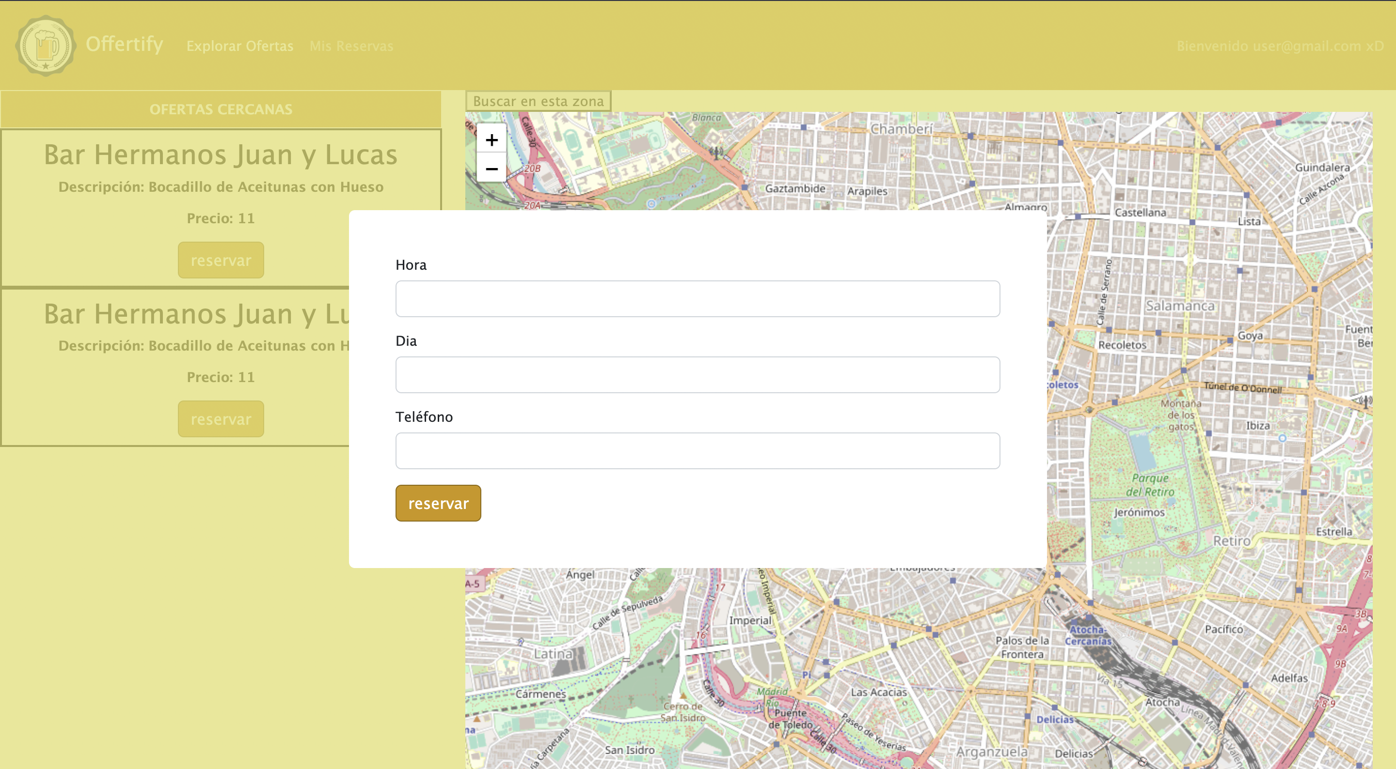
INTERFAZ DEL CLIENTE- Reservar oferta

Slide 19
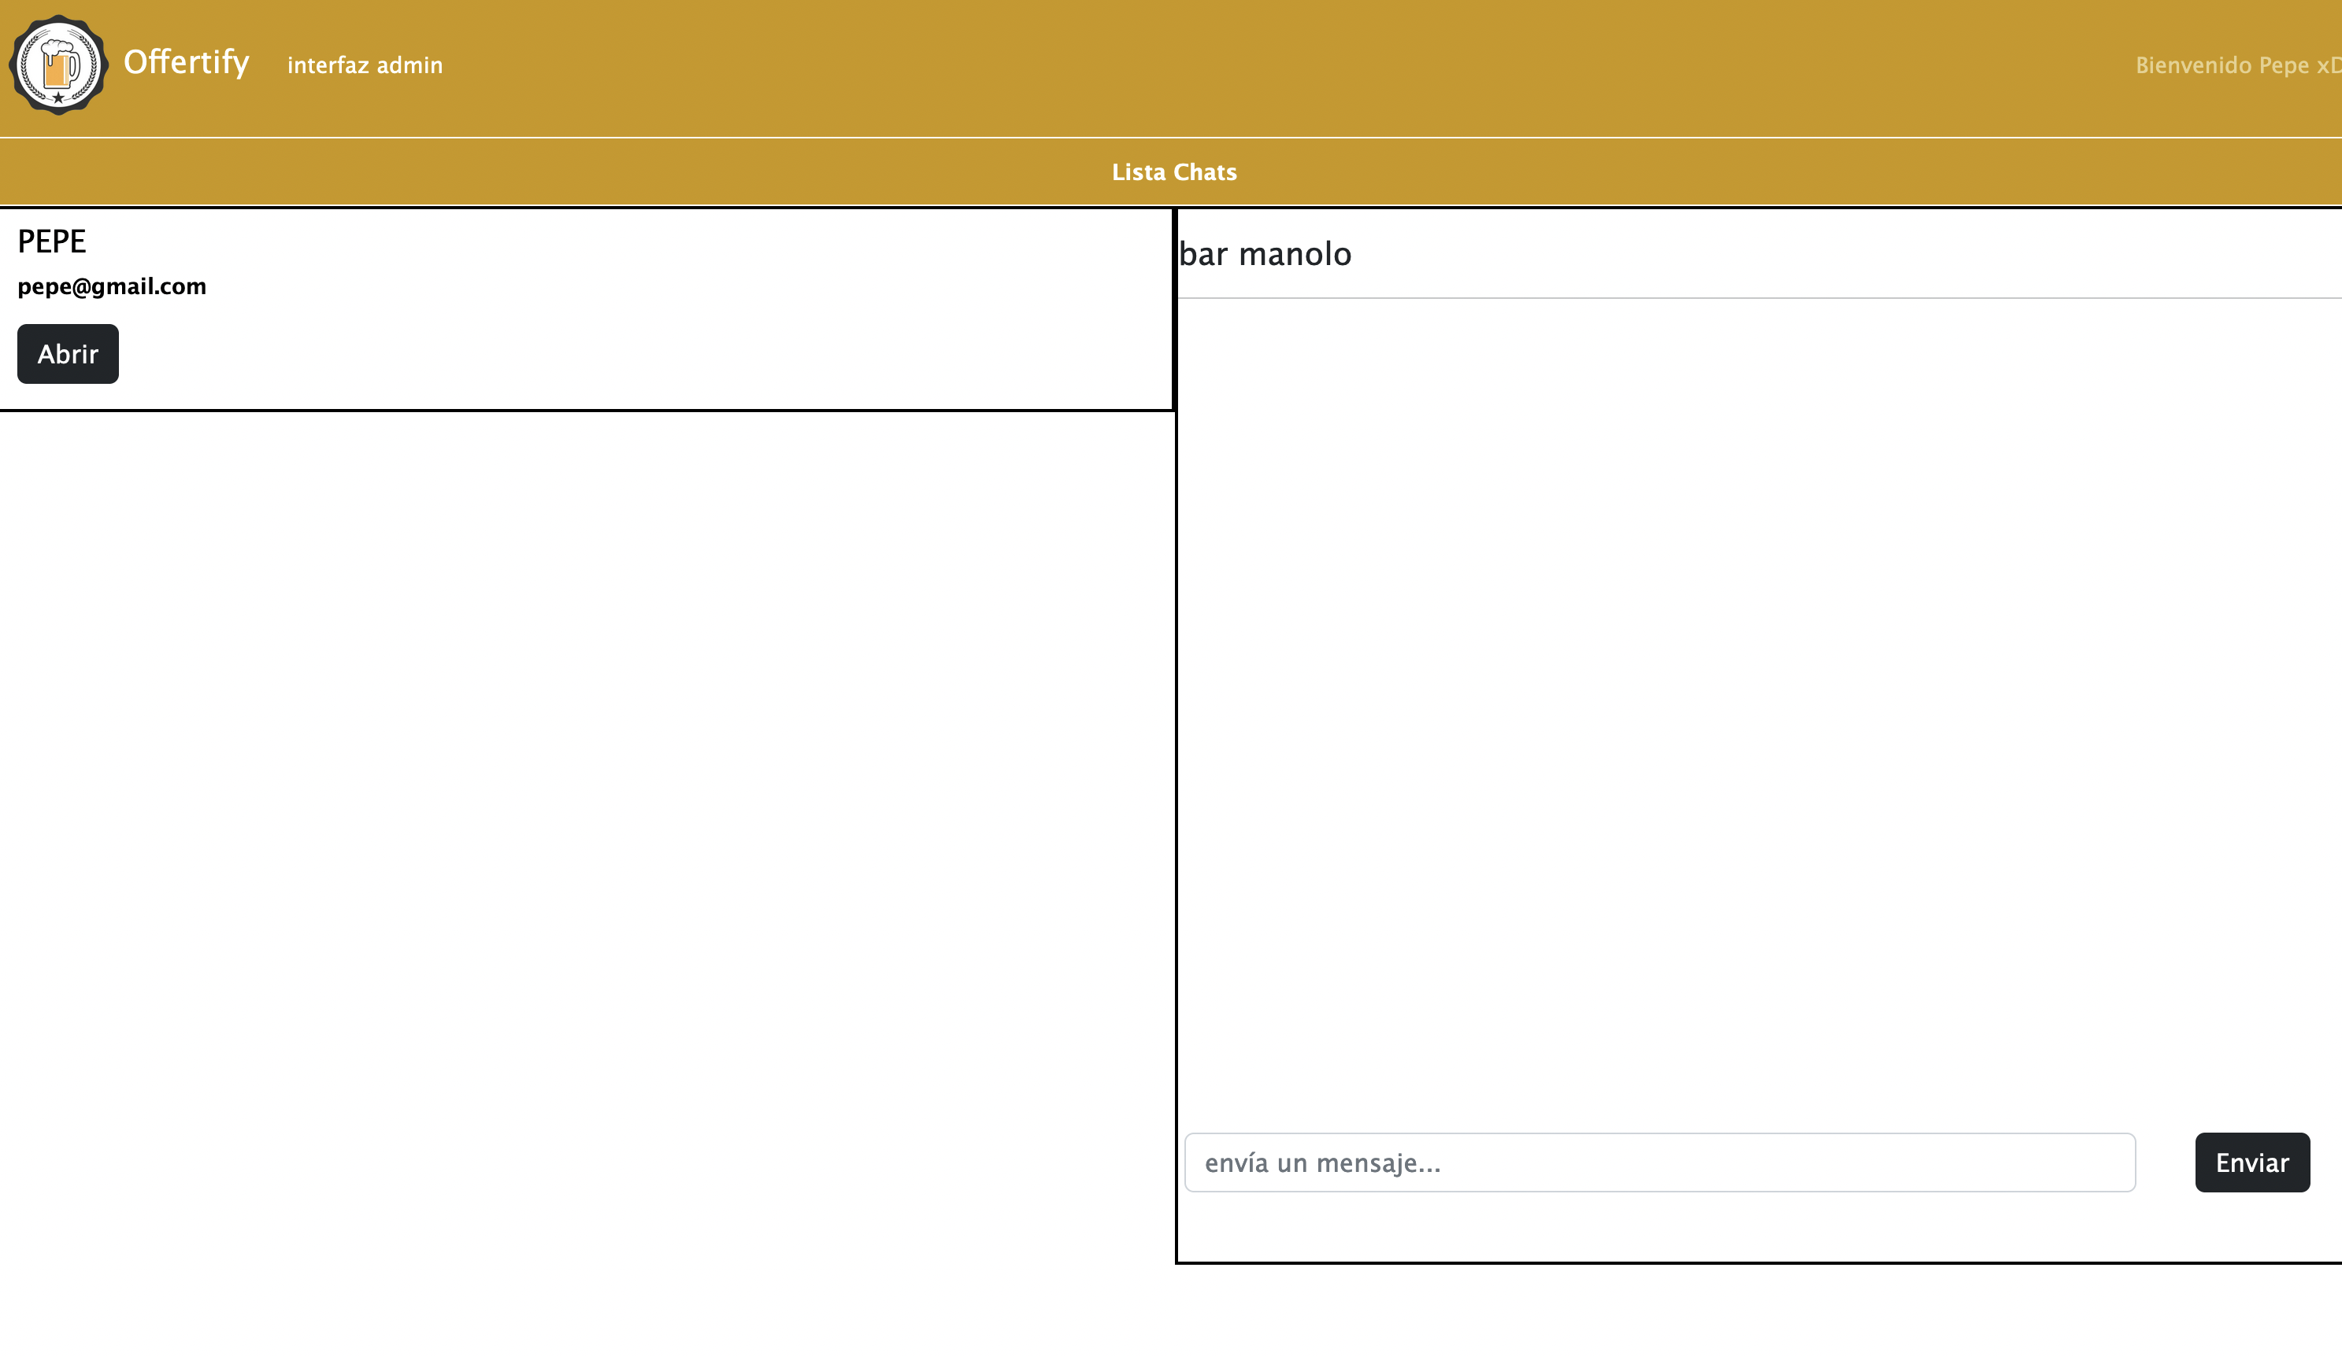
Chat

Slide 20
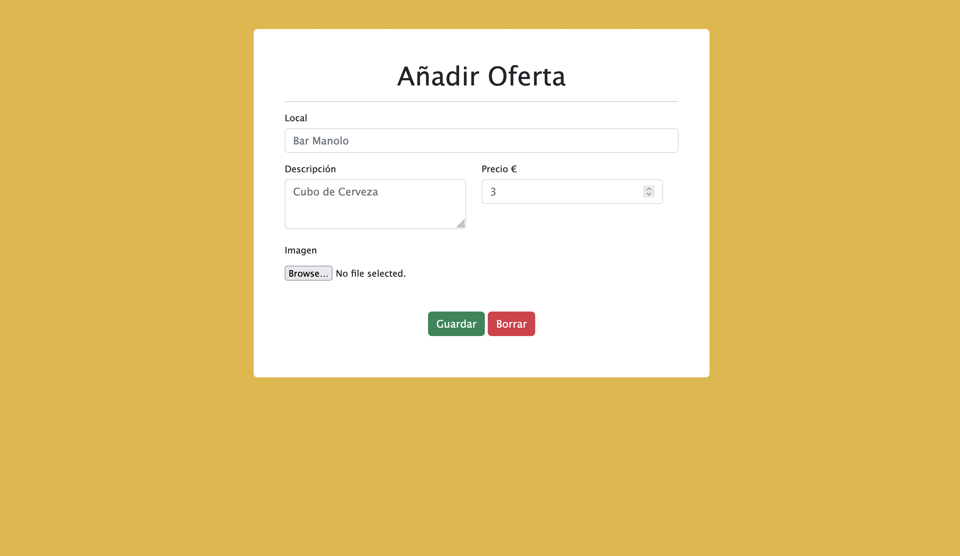
Añadir Ofertas

Slide 21
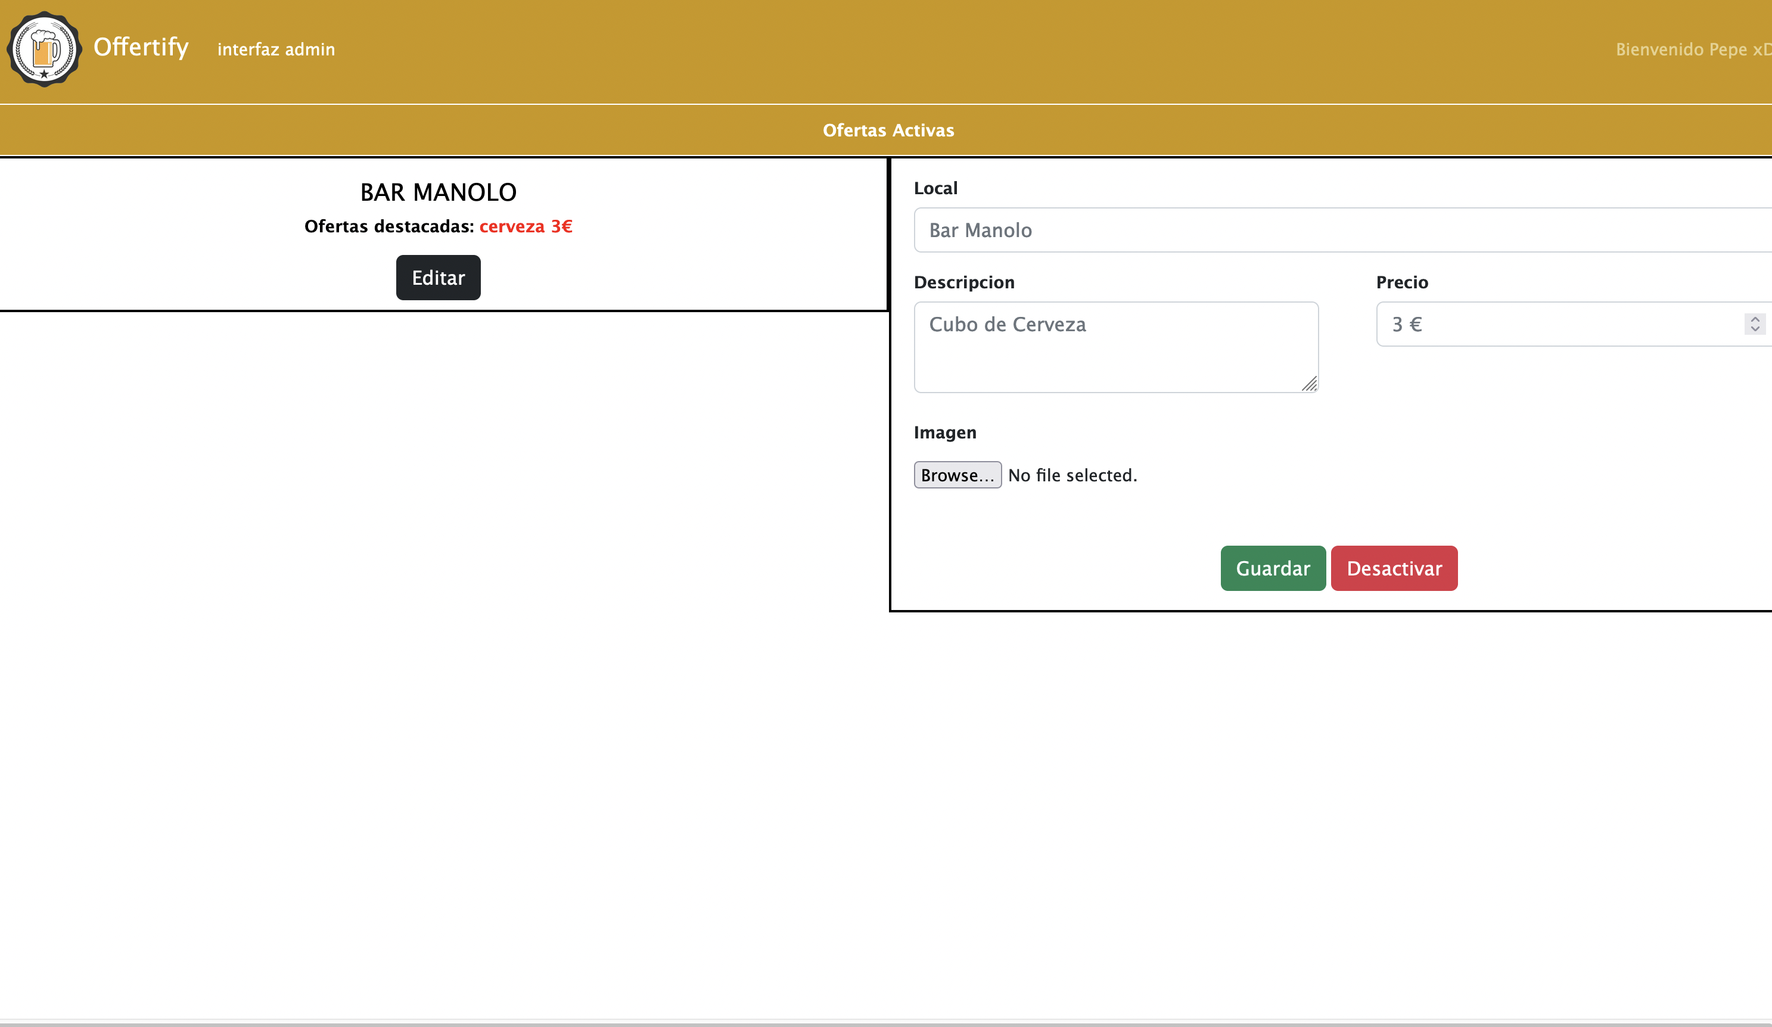
OFERTAS ACTIVAS

Slide 22
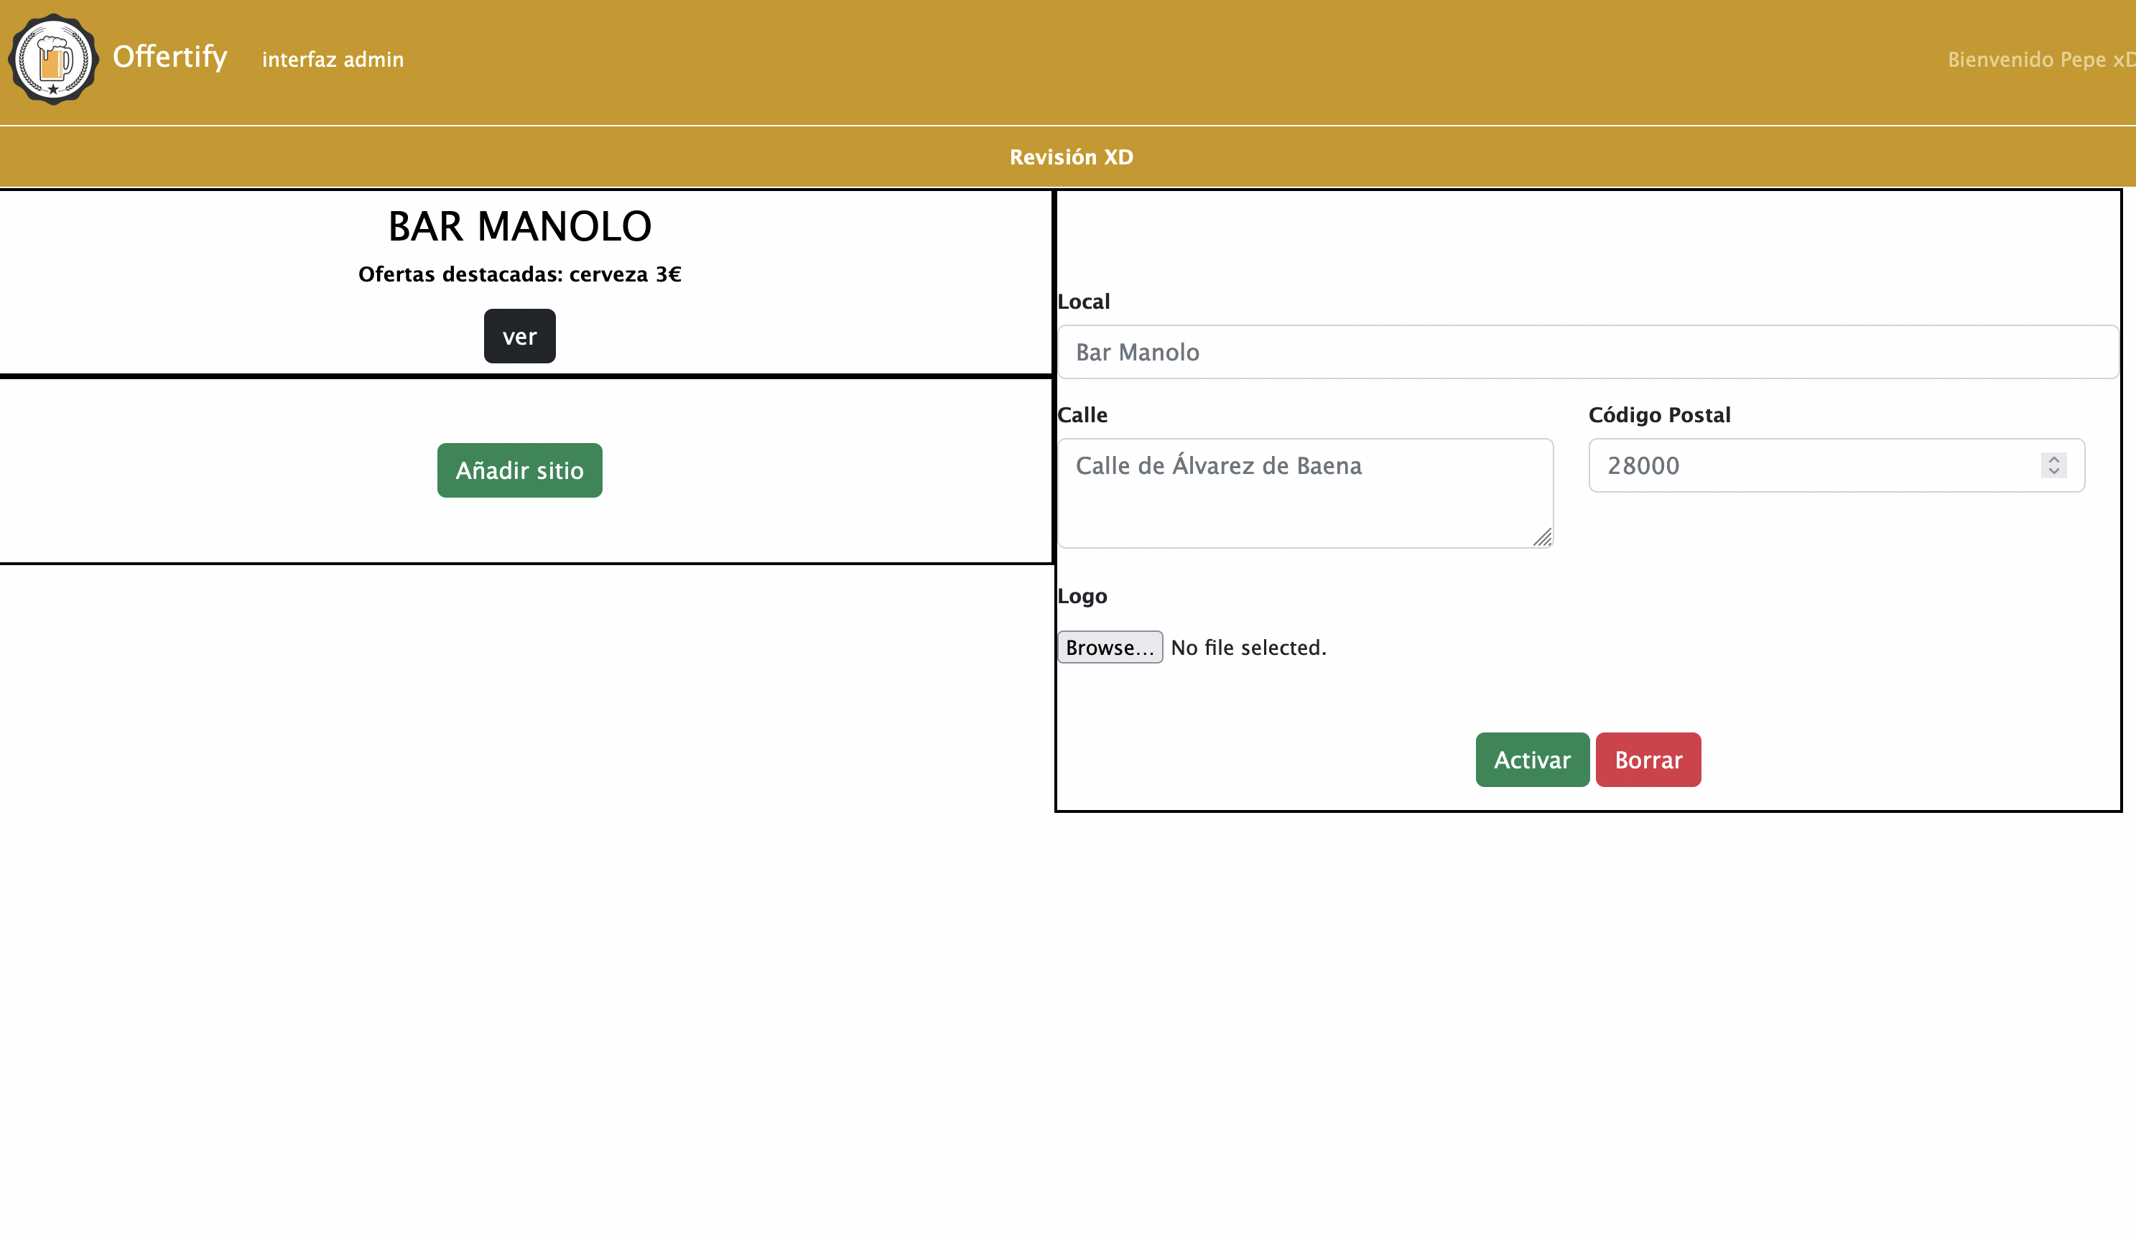
Editar Sitio/Local

Slide 23
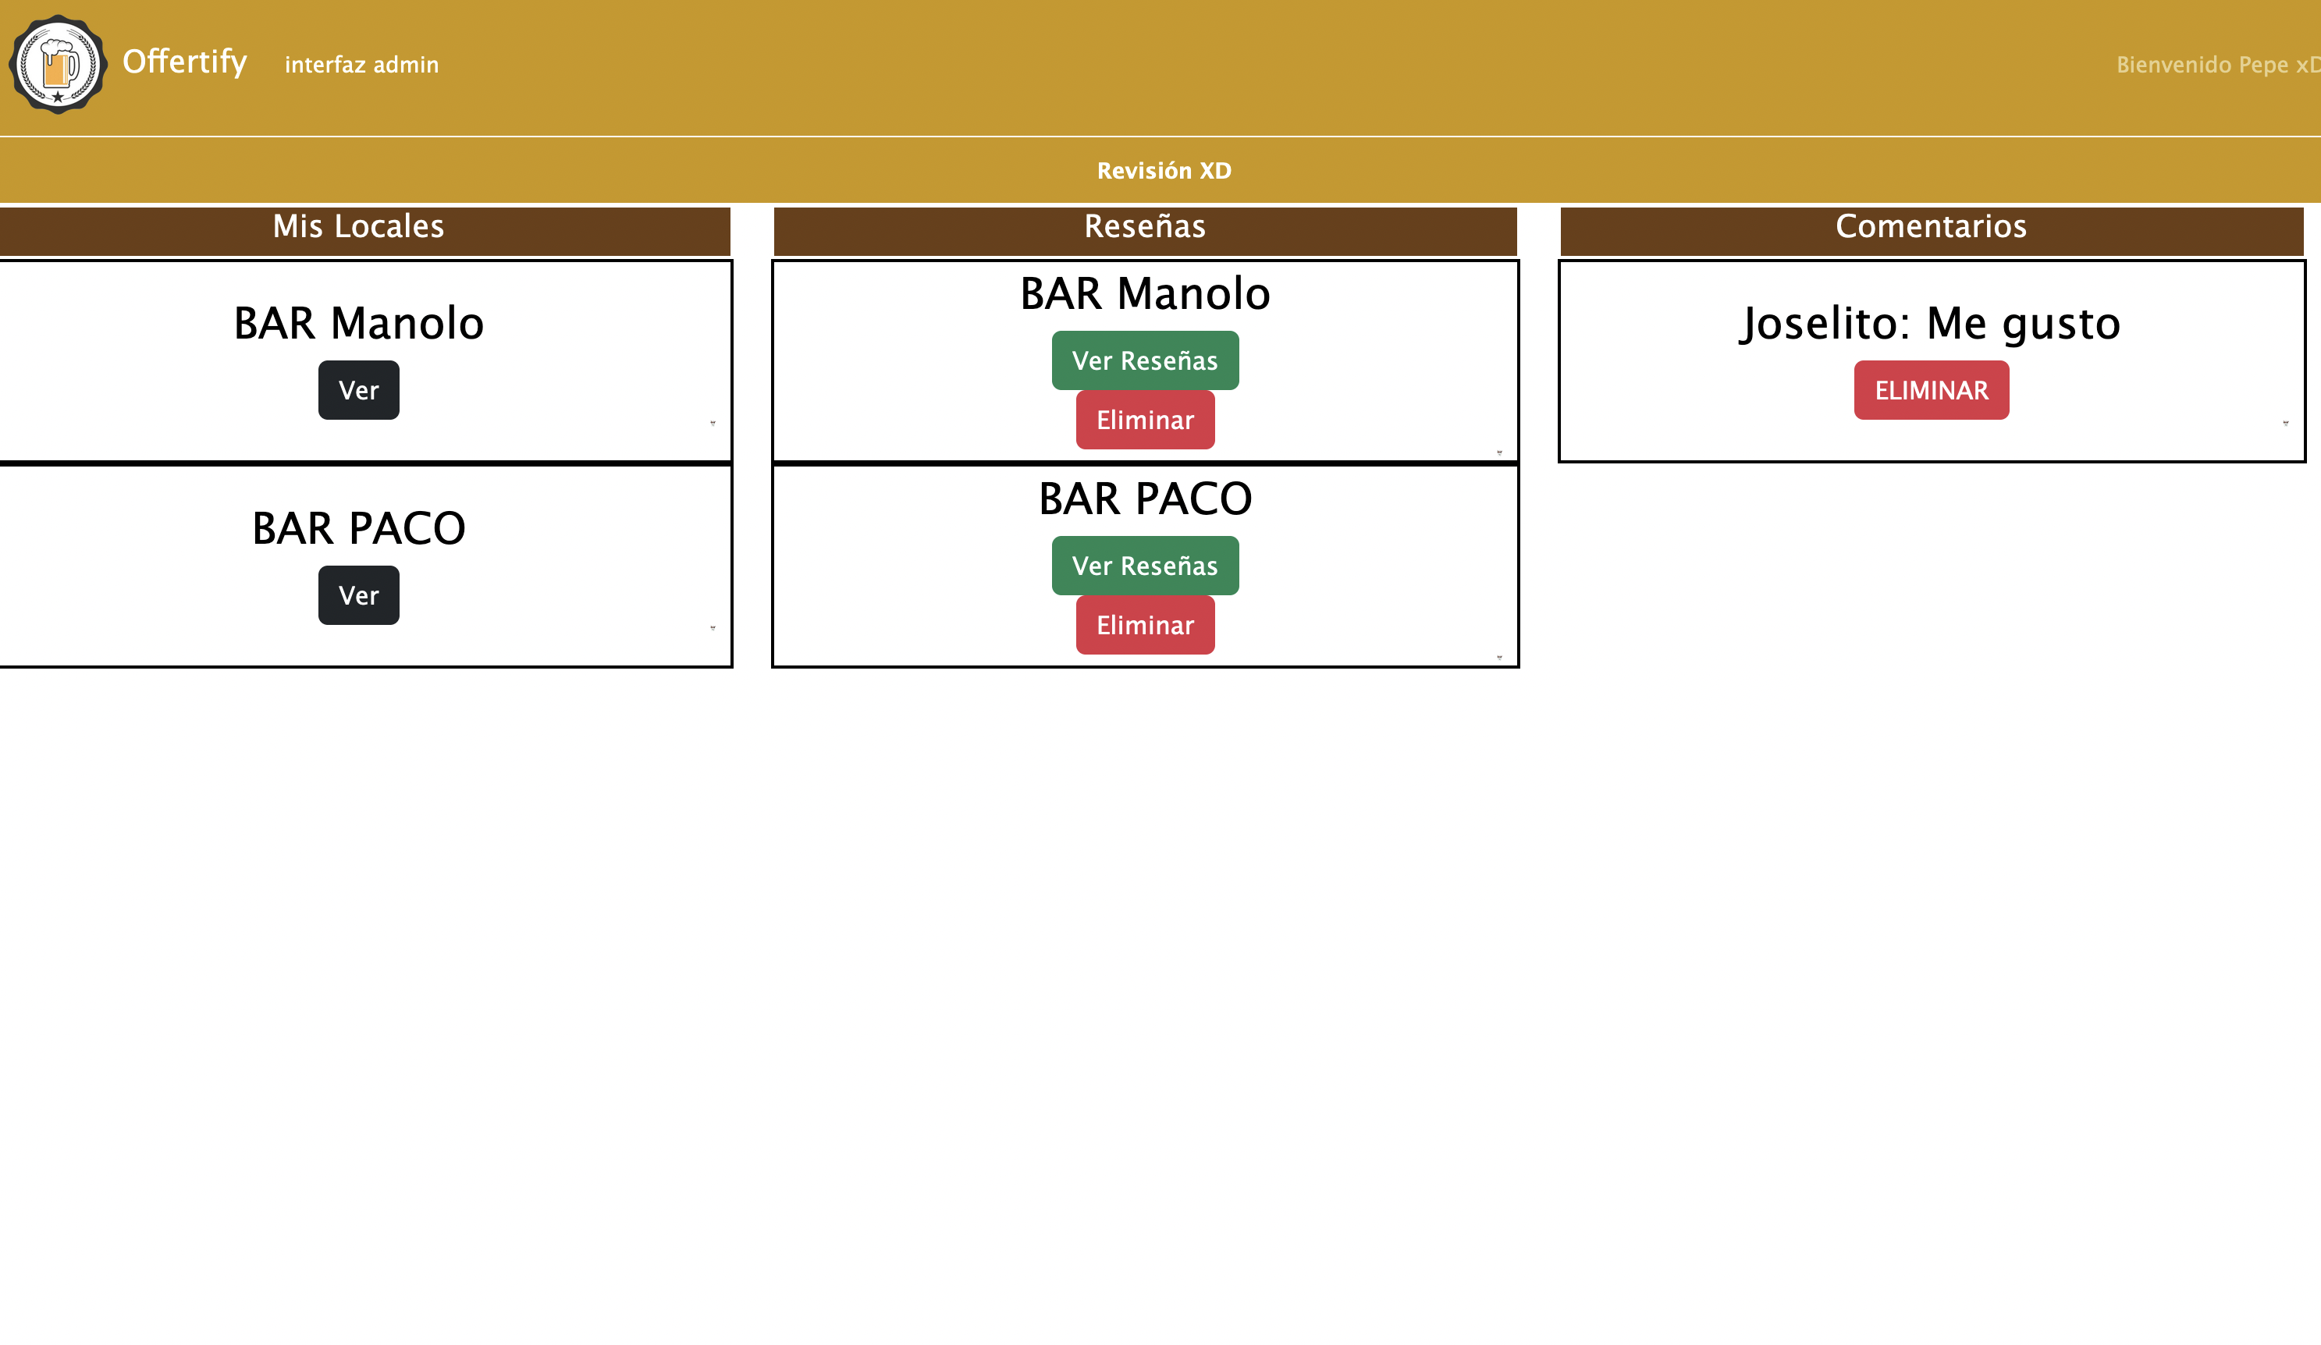
INTERFAZ DEL ADMINISTRADOR

Slide 24
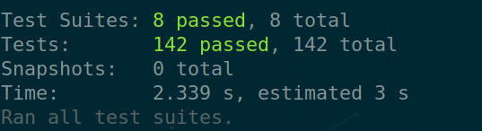
TEst (TDD)

Slide 25
Indice
Introducción
Funcionamiento
Requisitos
Desarrollo
Demo App

Slide 26
OFFERTIFY
Gracias por su atención

